Slide 1
Битва под Ржевом (1942-1943г): вымысел или историческая реальность
Подготовил:
Ученик 11В класса МАОУ гимназии №93.
Козырев Станислав Владимирович.
Учитель: Киселёва Елена Константиновна.

Slide 2
Почему Ржевская битва?
В военно-исторической литературе часто встречаются термины "бой", "сражение", "битва". Зачастую различие между ними настолько размыто, что одну и ту же баталию называют и так, и этак. Вместе с тем во многих изданиях перечислены важные битвы Великой Отечественной войны: Московская, Сталинградская, Курская, за Ленинград, за Кавказ, за Днепр. Про Ржевскую битву информации практически нет.

Slide 3
Упоминания в учебнике.
В учебниках по истории очень мало про нее сказано . Например, в учебнике А. Левандовского , Ю.А. Щетинова «История России в XX веке»: «…Успешно развивается наступление и на Южном фронте, где удалось изгнать неприятеля с Северного Кавказа и большей части Донбасса, а также на центральном участке: были освобождены Ржев, Воронеж, Курск…». Только освобождение города. А про саму битву ничего… Хотя в интернете информацию можно найти, и подробную, тогда почему в учебнике о ней так мало сказано?
Я, интересуясь историей, конечно решил узнать поподробнее о ней.

Slide 4
Упоминание в книгах.
Горькая и суровая правда о жестоких боях под Ржевом, называемых "боями местного значения", долго не находила достойного места ни в публицистике, ни в художественной литературе. Только фронтовые поэты Алексей Сурков, Сергей Островой, Сибгат Хаким, Виктор Тарбеев и, прежде всего, Александр Твардовский в своем бессмертном стихотворении "Я убит подо Ржевом" не могли обойти эту печальную тему.
В книге дважды Героя Советского Союза генерала армии Д. Д. Лелюшенко " Москва-Сталинград-Берлин-Прага" из почти четырехсот страниц текста боям под Ржевом посвящено всего полстраницы, а если точнее, только 23 строки, А ведь автор мемуаров почти год командовал той самой 30-й армией, которая вела бои непосредственно под стенами Ржева с января 1942 до его освобождения 3 марта 1943 года.

Slide 5
Ржеву выпала особая доля в Великой Отечественной войне: город семнадцать месяцев не только находился в фашистской оккупации, но длительное время был городом-фронтом.
Все выжившие в боях под Ржевом подчеркивают, что за всю войну они не знали сражений, равных этим по ожесточенности. Летом и осенью 1942 года земля под Ржевом стонала от поступи сотен танков, от разрывов бомб, снарядов и мин, а в малых реках текла красная от человеческой крови вода, целые поля были покрыты трупами, в ряде мест в несколько слоев.

Slide 6
17-месячные кровопролитные сражения, в которых принимали участие армии нескольких фронтов, имели огромное стратегическое значение в первый период Великой Отечественной войны. Это подчеркивалось в приказе Верховного Главнокомандующего И. В. Сталина к 25-й годовщине Красной Армии и Военно-Морского флота 23 февраля 1943 года: "Навсегда сохранит наш народ память о героической обороне Севастополя и Одессы, об упорных боях под Москвой и в предгорьях Кавказа, в районе Ржева и под Ленинградом, о величайшем в истории войн сражении у стен Сталинграда ".

Slide 7
История…
Как же развивались события "в районе Ржева" и насколько они подходят под определение "битва"?
В современную историографию термин введён российскими историками С. А. Герасимовой, О. Кондратьевым и другими. В советской историографии события 1942—1943 года на Ржевском выступе рассматривались как серия независимых советских наступательных операций.

Slide 8
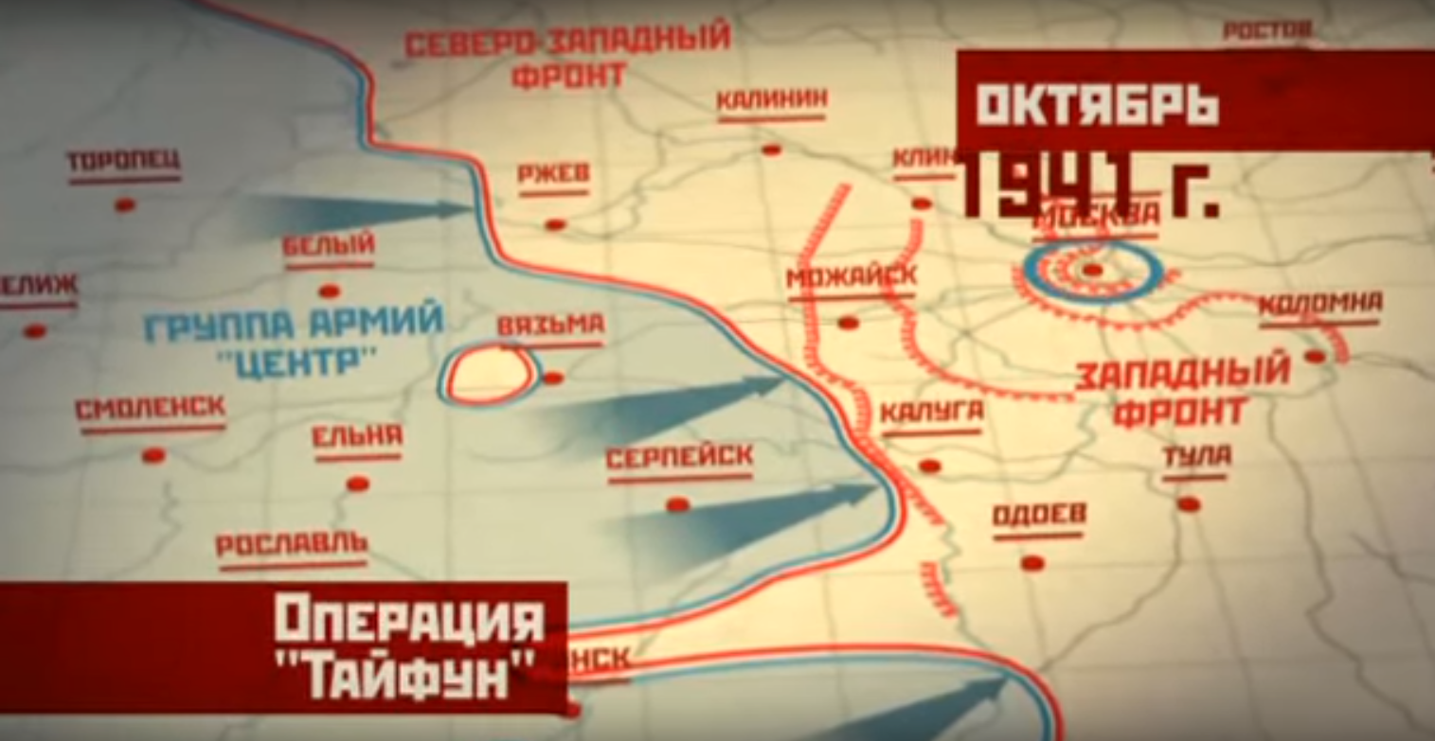
Начало.
Ржев был захвачен немецко-фашистскими оккупантами на 115-й день войны в ходе их "генерального" наступления на Москву под кодовым названием "Тайфун". Этим зловещим словом фашистские главари подчеркивали стремительный характер завершающей, как они полагали, операции "молниеносной войны".

Slide 9
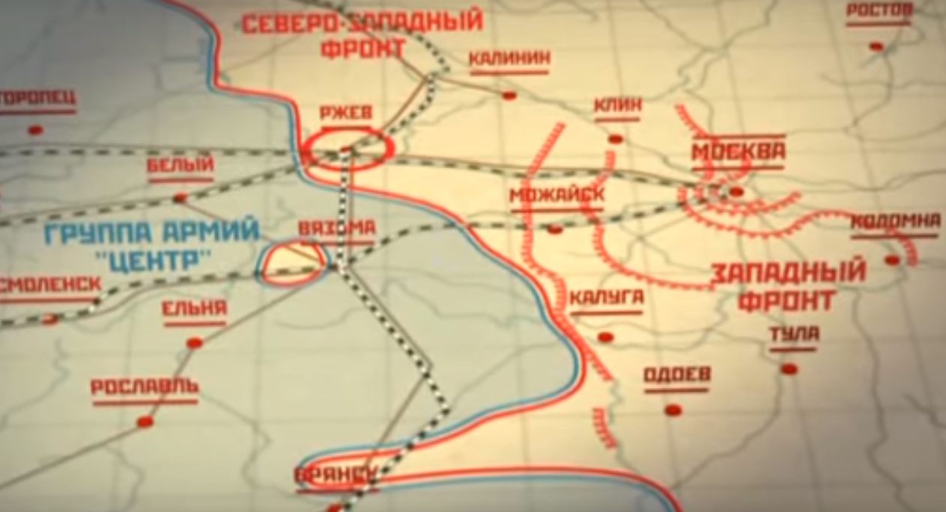
Немецкое командование в своих стратегических планах придавало Ржевско-Вяземскому плацдарму огромное, а не "местное" значение. Об атом свидетельствует даже название книги немецкого генерала, бывшего командира 6-й пехотной дивизии Хорста Гроссманна о боях на Ржевском выступе: "Ржев - краеугольный камень Восточного фронта". Германское командование и лично Гитлер неоднократно требовали от своих войск удерживать Ржев любой ценой. В 1942 году у нас еще не хватало сил, особенно военной техники, боеприпасов, а советские военачальники еще только приобретали опыт проведения крупных наступательных операций. Две наступательные операции - в начале и в конце 1942 года - с целью ликвидации Ржевского плацдарма противника, закончились окружением значительной части Советских войск.

Slide 10
В начале 1942 года, после успешного контрнаступления Красной Армии под Москвой, советские войска подошли к Ржеву. В Ставке Верховного Главнокомандования было принято решение без оперативной паузы продолжать движение вперед с целью завершить разгром немецко-фашистской группы армий "Центр". 8 января началась наступательная операция, получившая название Ржевско-Вяземской. В ней участвовали войска Калининского и Западного фронтов при содействии Северо-Западного и Брянского фронтов. В рамках Ржевско-Вяземской операции были проведены Сычевско-Вяземская и Торопецко-Холмская операции. Вначале успех сопутствовал Красной Армии.
Однако к концу января ситуация резко изменилась. Немецко-фашистское командование
спешно перебросило из Западной Европы 12 дивизий и 2 бригады. В результате
контрударов 33-я армия и 1-й гвардейский кавалерийский корпус оказались в
окружении, лишь узкий коридор связывал 22-ю, 29-ю, 39-ю армию и 11-й кавалерийский
корпус со своими, позднее и он был перерезан.

Slide 11
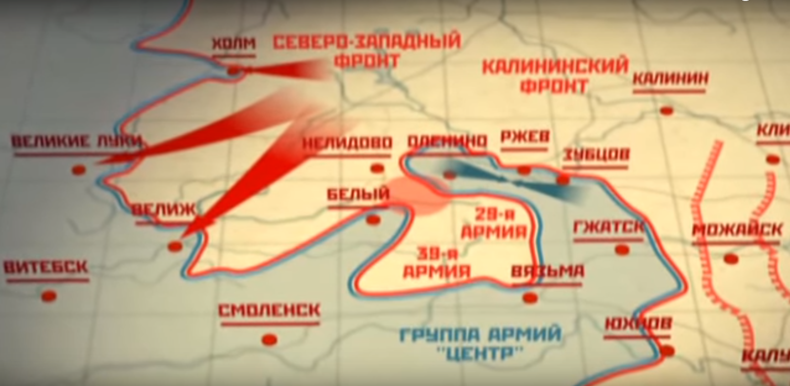

Slide 12
Так на картах военного времени появился Ржевско-Вяземский плацдарм. Из словаря-справочника "Великая Отечественная война 1941-45": "Ржевско-Вяземский плацдарм, выступ, образовавшийся в обороне немецко-фашистских войск в ходе наступления советских войск зимой 1941-42 г.г. на западном направлении. Ржевско-Вяземский плацдарм имел размеры до 160 км в глубину и до 200 км по фронту (у основания). Зимой 1942-43 здесь было сосредоточено около 2/3 войск группы армий "Центр". Против этой группировки действовали основные силы Калининского и Западного фронтов".

Slide 13
Со 2 по 12 июля вермахтом была проведена наступательная операция под кодовым названием "Зейдлиц" против соединений Калининского фронта, попавших в окружение. На протяжении многих лет о ней предпочитали не говорить.
Операция
«Зейдлиц»

Slide 14
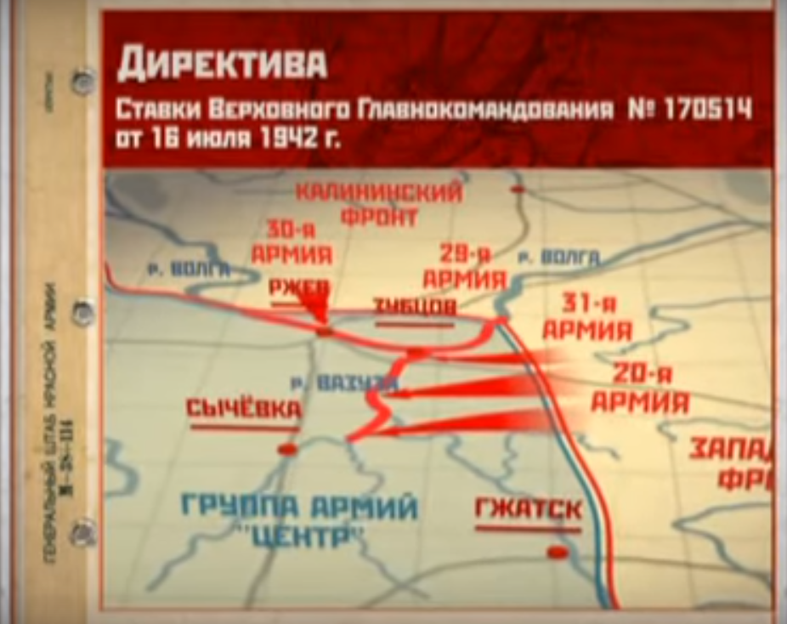
В рамках летней Ржевско-Сычевской операции,
проводившейся силами двух фронтов,выделяется
Погорело-Городищенская операция Западного
фронта.
Это - единственная операция на плацдарме,
получившая широкое описание:
была издана книга генерал-полковника Л. М.
Сандалова "Погорело-
Городищенская операция". Это наступление
Красной Армии принесло
некоторые успехи: были освобождены десятки
населенных пунктов, в том числе и на Тверской
земле - Зубцов и Погорелое Городище. Операция
была определена как "первое успешное
наступление советских войск в летних условиях".

Slide 15
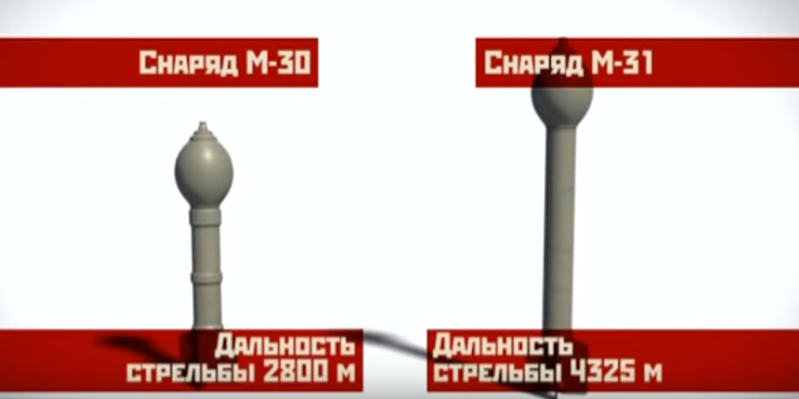
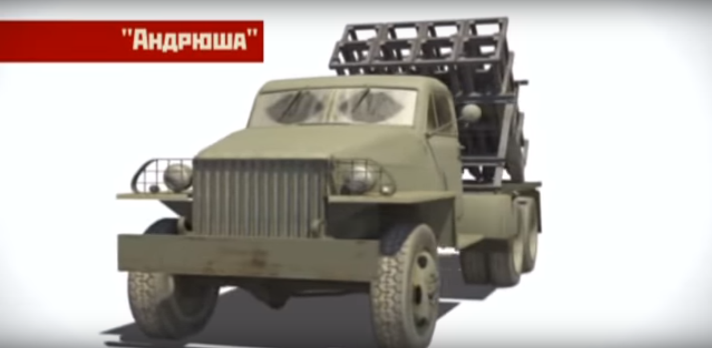
Новое и особое Вооружение Красной Армии в Ржевской битве.
БМ-31-12 — модификация гвардейских реактивных миномётов типа «Катюша». Отличалась использованием направляющих сотового типа. Для стрельбы применялись снаряды М-30 «Иван Долбай» и его поздняя модификация М-31, которые были более мощны, чем снаряд М-13, применявшийся в БМ-13. По аналогии с «Катюшей» получил прозвище «Андрюша».
Дебютировал в "Погорело-Городищенской операции".

Slide 16
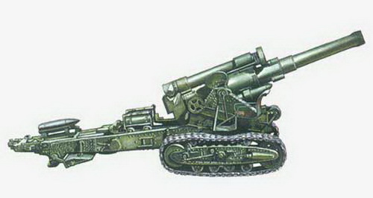
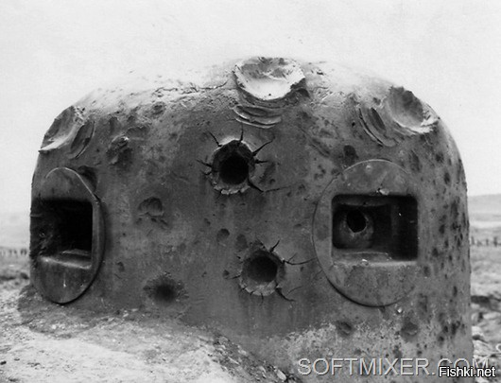
Сталинская Кувалда.
Советская гаубица большой мощности калибра 203 мм (8 дюймов) Б-4 образца 1931 года предназначалась для прорыва укрепленных полос, штурма крепостей, разрушения ДОТов и ДЗОТов. Свою эффективность гаубица продемонстрировала в ходе Советско-финской войны, при разрушении фортификационных укреплений Линии Маннергейма, а также в время Великой Отечественной войны. После завершения Второй мировой войны гаубица находилась на вооружении в варианте буксируемого орудия, а также в модернизированном виде самоходного орудия.
Гаубицы этого типа состояли только в резерве Верховного Командования.

Slide 17
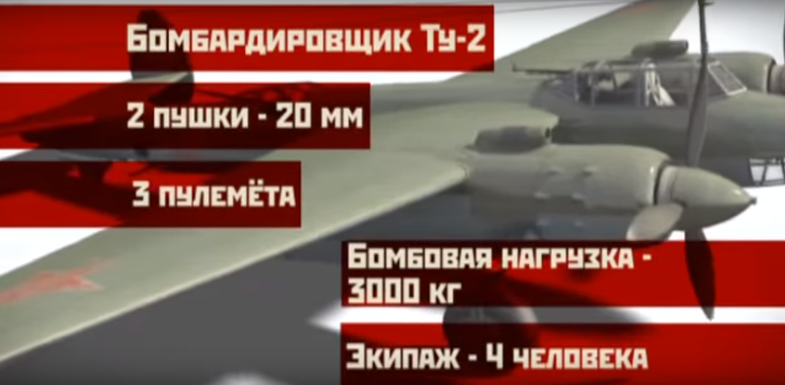
Ту-2

Slide 18
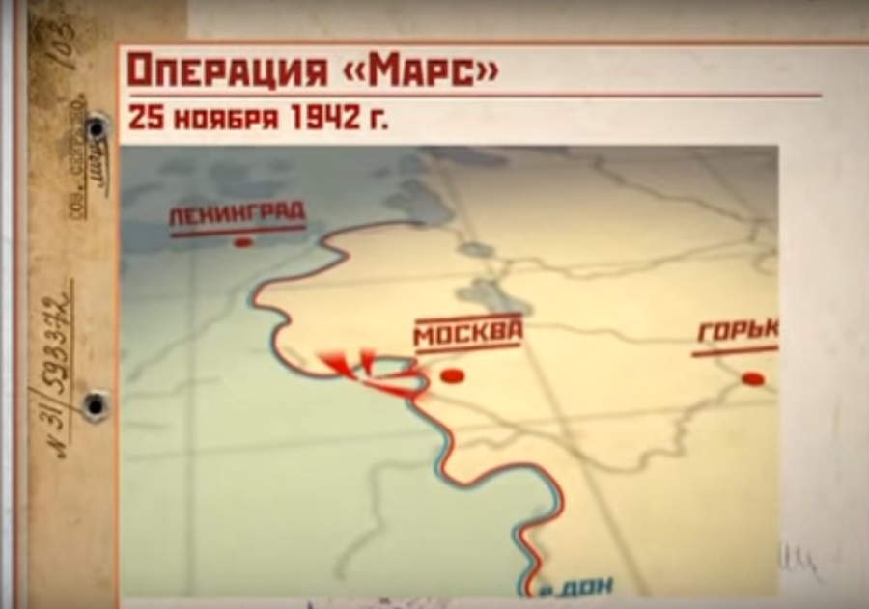
В Советской Исторической Энциклопедии одной строкой обозначена Ржевско-Сычевская наступательная операция Красной Армии, проведенная 25 ноября - 20 декабря 1942 года. И вот недавно в журнале "Вопросы истории" была опубликована сенсационная статья американского военного историка Дэвида М. Глантца "Операция "Марс" (ноябрь-декабрь 1942 г.)". В ней говорится о том, что почти одновременно с операцией "Уран" (стратегического наступления советских войск под Сталинградом) проводилась операция "Марс". Целью последней был разгром войск группы армий "Центр" на Ржевско-Вяземском плацдарме. Как и предыдущие, она успеха не имела.
Последняя наступательная операция, в ходе которой плацдарм был
ликвидирован, называется Ржевско-Вяземской и датируется 2-31
марта 1943
года.

Slide 20
Потери…
До сегодняшнего дня точно неизвестно скольких жизней стоило освобождение Ржевско-Вяземского плацдарма.
Через пятьдесят лет после ликвидации Ржевского выступа вышла в свет книга "Гриф секретности снят" –
статистическое исследование о потерях Вооруженных Сил СССР в войнах, боевых действиях и военных
конфликтах. В ней приводятся такие данные:
Ржевско-Вяземская операция (8 января -20 апреля 1942 года):
безвозвратные потери Красной Армии – 272 320 человек,
санитарные – 504 569 человек,
всего – 776 889 человек.
Ржевско-Сычевская операция (30 июля - 23 августа 1942 года):
безвозвратные потери 51 482 человека,
санитарные – 142 201 человек,
всего -193 383 человека.
Ржевско-Вяземская операция (2-31 марта 1943 года):
безвозвратные потери – 38 862 человека,
санитарные – 99 715 человек,
всего – 138 577 человек.
Во всех трех операциях:
безвозвратные потери – 362 664 человека,
санитарные – 746 485 человек,
всего – 1 109 149 человек.

Slide 21
Указом Президиума Верховного Совета СССР от 2 марта 1978 года город Ржев за мужество, проявленное трудящимися города в борьбе с немецко-фашистскими захватчиками в годы Великой Отечественной войны, достигнутые успехи в хозяйственном и культурном строительстве награждён орденом Отечественной войны I степени.
«За мужество, стойкость и массовый героизм, проявленные защитниками города в борьбе за свободу и независимость Отечества» Указом Президента Российской Федерации № 1345 от 8 октября 2007 года городу Ржеву присвоено почётное звание «Город воинской славы».

Slide 22
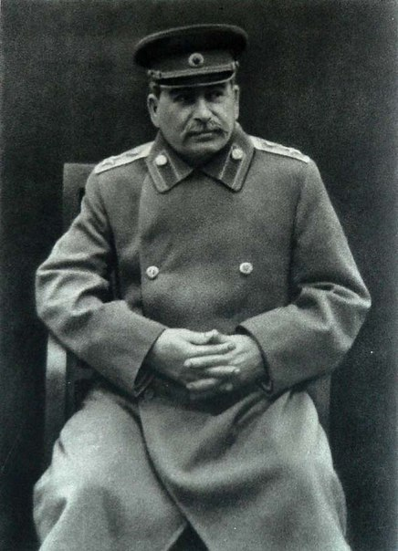
Интересный факты.
1)Точный план операции «Марс», несмотря на истечение срока давности, до сих пор не опубликован.
2)Что же касается И.С. Сталина, то в действительности он выезжал на фронт, чтобы на месте ознакомиться с положением дел. Как вспоминал бывший сотрудник его личной охраны А.Т. Рыбин в книге «Сталин на фронте», в 1941-1942 гг. Сталин выезжал на Можайский, Звенигородский и Солнечногорский оборонительные рубежи. На Волоколамском направлении побывал в 16-й армии Рокоссовского, где лично наблюдал боевую работу знаменитых «Катюш»(БМ-13), то есть находился на передовой. Посетил также знаменитую 316-ю дивизию генерала И.В. Панфилова. Через три дня после знаменитого парада 7 ноября 1941 года Сталин вновь выезжал в войска, чтобы лично осмотреть прибывшие из Сибири дивизии, которые, к слову сказать, выгружались едва ли не в прямом смысле на передовой.

Slide 23
3) Среди легенд, упорно повторяемых многими, и рассказ о приезде Гитлера под Ржев. Фронтовик Д. Шевлюгин даже приводит дату этого якобы имевшего место события: "В первые дни нашего наступления (январь 1942 года) (по показанию пленных) в Ржев прилетал Гитлер и потребовал от командования группы войск, оборонявших Оленинско-Ржевский плацдарм (9-й полевой, 3-й и 4-й танковых армий), удерживать его любой ценой, считая Ржев "восточными воротами" для нового наступления на Москву, однако, немецкими источниками этот факт не подтверждается.
4) Когда немцы, потерпевшие поражение под Сталинградом, вынуждены были уходить с дальних подступов к Москве, Гитлер высказал желание услышать взрыв волжского моста в Ржеве. Желание фюрера было выполнено. Этим взрывом-символом и завершилась для Гитлера Ржевская битва.

Slide 24
Ссылки
1) http://1942.rzev.ru/rshew_history.html
2) https://www.youtube.com/watch?v=tMur-AWHFpg
3) https://ru.wikipedia.org/wiki/БМ-31-12
4) https://ru.wikipedia.org/wiki/БМ-31-12
5) http://www.moscow-faq.ru/articles/other/5070
6) http://periskop.livejournal.com/1562637.html
7) http://www.e-reading.club/chapter.php/147398/41/Martirosyan_1_Stalin_i_Velikaya_Otechestvennaya_voiina.html

Slide 25
Спасибо за внимание!

